Slide 1

2018.11.27
컴퓨터공학부
School of Computer Engineering, KPU
2019학년도
종 합 설 계 설 명 회

Slide 2
Context
Creative
Challenge
Teamwork
Professional
Glocal

Slide 3
종합설계의 목적
목적
  졸업예정자로 하여금 학부 과정에서 배우고 익힌 전공 지식, 요소 기술 설계 능력, 실무 능력 등을 종합적으로 응용하여, 창의적인 졸업 작품의 기획, 설계, 구현, 통합 통하여 문제 해결 능력을 갖춘 컴퓨터공학 전문 엔지니어의 양성
  시스템 및 소프트웨어 개발에 필요한 제품 기획, 요구사항 분석, 시스템 설계, 구현, 시험, 통합 능력 및 팀 구성원 간의 의사 소통 능력을 향상 시켜 현장에서 신제품을 개발할 수 있는 현장 적응력이 뛰어난 실무형 고급 인재의 양성

Slide 4
용어 정의
종합설계
  여러 명이 하나의 팀을 구성하여 학부 과정에서 배운 전공 이론, 설계 능력, 실무 능력을 접목하여 창의적인 공학 시스템(제품 또는 소프트웨어)를 기획, 설계, 구현 과정을 통하여 졸업생의 자질을 평가 받을 수 있는 일련의 시스템 개발 과정
졸업작품
  종합설계에 의해서 개발되어 지는 시스템(제품 또는 소프트웨어)

Slide 5
종합설계 수행 일정(1)
11월 말 | ▪ 종합설계 설명회
12월 중 | ▪ 종합설계 제안서 및 계획서 제출
12월 말 | ▪ 종합설계 제안서 발표
2월 말 | ▪ 시스템 설계서 및 시나리오 검토
4월 말 | ▪ 세부 설계 및 프로토타입 구현 심사
6월 말 (1학기 기말고사 다음 주) | ▪ 시제품 데모
1학기 성적 산출 | ▪ 교내 개최 학술대회 발표(미정)
산업기술대전 출품작과 수상 후보작 선정

Slide 6
종합설계 수행 일정(2)
8월 말 | ▪ 종합설계 최종제품 데모
산업기술대전 출품작 추가 선정
산업기술대전 대비 리허설
10월 중 | ▪ 산업기술대전 출품 및 졸업 논문 제출
10월 말 | ▪ 개인별 졸업연구평가보고서 및 소스 제출
2학기 성적 산출
종합설계는 3학년 2학기 종합설계기획 부터 4학년 2학기(10월 말)까지 종합설계 I과 II가 연속적으로 수행됨

Slide 7
종합설계 수행 절차 (1)
시기
종합설계 Process
제출서류
제출처
11월 말
종합설계 설명회
계획서+발표자료
검토
지도교수
적합 ?
아니오
예
종합설계계획서,
종합설계제안서 제출
-종합설계계획서
-종합설계제안서
학부
12월 00일

Slide 8
종합설계 수행 절차 (2)
시기
종합설계 Process
제출서류
제출처
12월 말
종합설계 제안서
발표
Pass ?
아니오
예
시스템 설계 및
시나리오 발표
-시스템설계서
학부
2월 말
Pass ?
아니오
예

Slide 9
종합설계 수행 절차 (3)
시기
종합설계 Process
제출서류
제출처
4월 말
세부설계 및
Prototype 발표
-세부설계서
학부
Pass ?
아니오
예
종합설계 시제품 데모
-시제품 설명서
학부
6월 중
Pass ?
아니오
예

Slide 10

종합설계 수행 절차 (4)
시기
종합설계 Process
제출서류
제출처
8월 말
졸업연구 최종제품
발표 및 데모
-종합설계 최종 작품설명서
학부
Pass ?
아니오
-작품설명서
판넬
졸업논문
학부
학부
예
산학협동산학기술대전:
최종 데모 및 평가
9월 말
개인별 졸업연구
평가서 및 소스파일 제출
-개인별 종합설계 평가서
작품 소스파일
학부
10월 중
학부

Slide 11
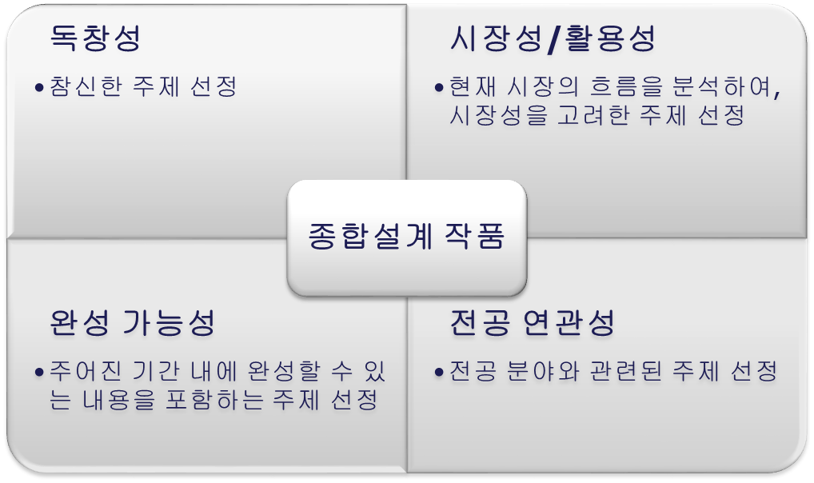
종합설계 주제 선정
시장성 대신 사회적 파급 효과도 가능
  예를 들면 장애인을 위한 작품, 사회적 소외자를 위한 작품 등

Slide 12
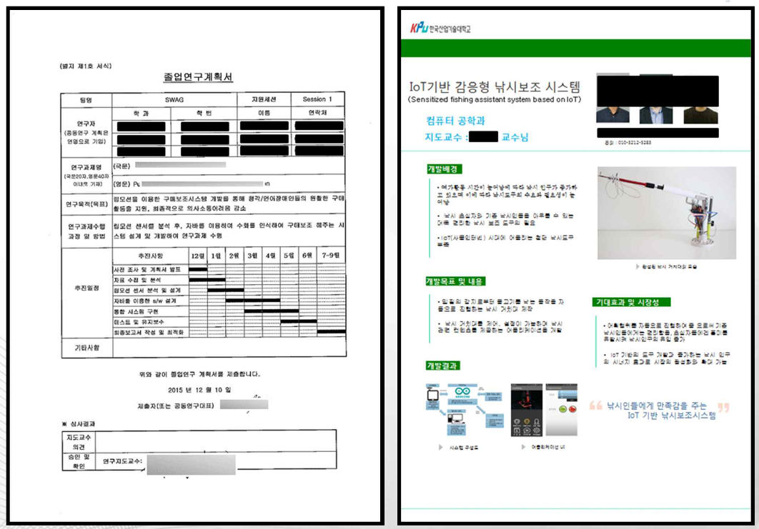
종합설계 문서 예(1)

Slide 13
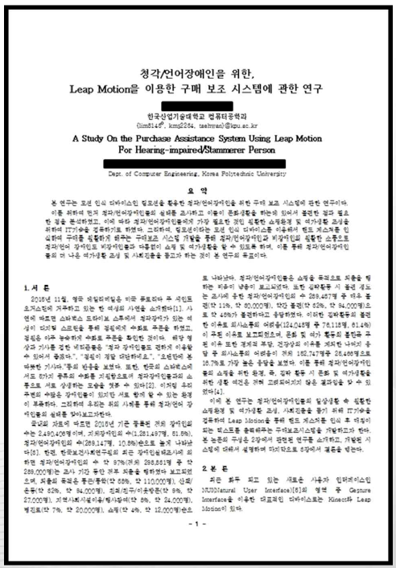
종합설계 문서 예(2)

Slide 14
종합설계 규정(1)
종합설계 수행 자격
  3학년 2학기를 마치거나, 학기 중인 학생으로,
  전공 지도교수 선정이 된 학생으로,
  종합설계기획 교과를 이수한 학생을 원칙으로 함
종합설계 팀 구성
  팀 구성원 : 2~4명을 원칙으로 함
  타 학과(학부)와 융합 팀을 구성할 때는 컴퓨터공학부 학생이 2명 이상 필수
세션 구성
  심사를 위한 세션을 구성하며 제안서 발표부터 시제품 데모까지 세션으로 구분하여 심사
  계획서 제출 시 ⇨ 심사를 위한 세션 신청
    단, 세션은 지도교수나 전체 배분에 의해 변경될 수 있음
주요 사항은 세션 장 회의에서 결정 후, 전체 학부 회의에서 최종 결정

Slide 15
종합설계 규정(2)
우수 종합설계에 대한 시상
  우수 졸업 연구에 대하여 학부에서 선정하여 시상
실패 종합설계 팀의 예
  종합설계 일정을 따르지 않는 팀
  평가를 위한 발표회에서 발표하지 않은 팀
  최종 작품 데모를 하지 못한 팀
  산업기술대전에 출품하지 않은 팀
  졸업논문을 제출하지 않은 팀

Slide 16
성적 산출 방법(1)
제안서, 설계서, 프로토타입 구현 발표 시
  심사 결과서를 작성하여 학생들에게 전달 ⇨ 다음 심사까지 심사 결과를 반영하도록 함
  심사 결과에 따른 이행사항
    “지도교수 확인 요망”의 경우
      지도 교수의 지도 확인 필요
    “수정 후 재심사”의 경우
      세션장과 지도교수가 참석 가능한 심사 일정을 잡아 재심사
    설계서 검토 시 심사 결과서를 반영하지 않은 팀의 경우
      평가 시 감점의 요인이 됨
  모든 학생은 4회의 발표 중에서 1회 이상 발표를 해야 함.
    학생 별 발표 평가 점수는 성적 산출 규정에 의해 개인적으로 반영 됨

Slide 17
성적 산출 방법(2)
성적 산출을 위한 데모 시
  성적 산출 기준
    모두 구현한 경우 A
    약간 미흡한 경우 B
    많이 부족한 경우 C
    준비가 안된 또는 결석한 경우 F
  1학기 점수 산출
    개별 평가: 발표 20% + 출석 10%
    팀 평가: 시제품(Prototype) 데모 60% + 동료평가 10%
  2학기 점수 산출
    최종 제품 데모 점수와 개인별 졸업연구평가보고서 내용으로 2학기 점수를 산정
    종합설계 평가보고서의 10개 항목 중 5개 이상의 항목이 ‘하’ 등급을 받은 경우 최대 10%까지 감점한다.
    산업기술대전에 학생이 출석하지 않은 팀은 5점 감점
    산업기술대전에 출품을 하지 않거나 논문을 제출하지 않은 팀은 점수를 인정하지 않음

Slide 18
성적 산출 방법(3)
그 밖의 감점/승점 내용
  각 심사 일정에 대하여 제출 기한을 넘기는 경우 감점
  지도교수의 승인 없이 심사에 응하지 않은 경우
  팀 구성원 중 일부가 지도교수의 승인이 없는 상태로 참석하지 않은 경우 불참자에 대하여 감점
  지도교수, 종합설계 책임교수, 학부장의 승인으로 구성된 1인 팀에 대해서는
    졸업연구 I과 졸업 연구 II에 부여된 최종 점수에서 최대 10% 감점
  GitHub에 등록하여 하여 종합설계 과정을 진행한 경우에는 평가에 의해 최종부여점수의 10%까지 추가 점수 부여 가능(논의 중)
    제안서 및 각종 발표자료, 소스코드 커밋을 해야함

Slide 19
일정에 맞추어 진행하지 못하는 경우
4학년 1학기에 복학하는 학생의 경우
  겨울방학 중 제안서 작성하여 지도교수와 세션장이 검토
  설계서 및 시나리오 검토 단계부터는 정상적으로 심사에 응하도록 함
  3월에 제대하여 복학 일정이 맞지 않는 경우
    지도교수와 세션 장이 상의하여 3월 말에 제안서 제출
    4월부터 일정에 따라 심사 진행 → 위험
종합설계 II를 재수강하는 경우
  종합설계 I에서 수행한 “제안서 및 계획서”, “시스템설계서 및 시나리오”, “세부 설계 및 프로토타입 구현 내용” 발표 심사를 세션장과 지도교수가 참석하는 심사일정을 잡아 심사한 후, 졸업 연구 II의 일정에 따라 졸업 연구를 수행한다.
  종합설계 I을 이수한 이후에 휴학을 한 학생은 졸업연구 II를 재수강하는 학생과 같은 절차를 수행한다.

Slide 20

기타 유의 사항
4학년 2학기 휴학 시
  졸업연구Ⅱ 미수강 절대불가
    잔여 학점을 남기고자 하면 다른 과목 학점을 남겨둬야 함
  종합설계 Ⅱ 학점을 인정하는 경우
    산업기술대전 전시회까지 수행, 논문, 개인별 졸업연구평가서, 최종source file 등 모든 문서 및 자료를 제출하고 지도교수의 승인을 취득한 경우에 한함
수행 중 팀원 및 Item 변경 시
  지도교수 확인 ⇨ 변경관련 서류 학부 제출
  ⇨ 종합설계계획서부터 다시 수행 → 초기가 아니면 매우 위험
발표 시마다 팀원 전원이 참석해야 함
  팀 별이 아닌, 개인별로 미 참석자 감점
산업기술대전 전시를 하지 않는 경우 => 팀원 전원 ‘F’
논문을 제충하지 않는 경우 => 팀원 전원 ‘F’
졸업연구 I을 2학기에 수행 가능한 팀(or 학생)
  1학기 졸업연구 Ⅰ을 F학점 받은 팀에 한하여 허용

Slide 21
기타 유의 사항
졸업연구 게시판 활용
  하루에 한번 씩은 학과 게시판을 확인할 것 (공지사항 서브 게시판)
타인에 대한 배려 !!!
  팀워크가 매우 중요
Don’t worry, Be happy !!!
  피할 수 없다면 즐기세요…
변경 사항은 수시로 공지

